Slide 1



Slide 2
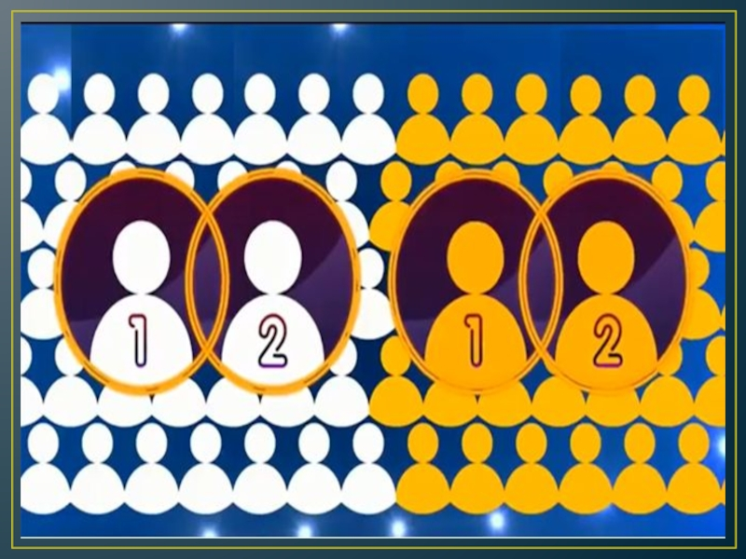

Slide 3


Slide 4
Химия
Әнұран
Музыка
Қазақстан қыр сыры
Қызықты мультфильм
Сіз білесіз бе
Ел атауы
Кинотеатр
Жыл
құпиясы
Кітапхана
Әр елдің салты басқа
???

Slide 5
1983 жылы Ватикан елінде
мүлде бала туылмады
Бірде бір өлім тіркелмеді
Халық саны өзгермеді
Егіздер көп дүниеге келді

Slide 6
Ағылшын кітапханаларында ең көп ұрланатын кітап
Балалар кітабы
Ромео мен Джулетта
Гиннес рекордтар кітабы
Энциклопедия

Slide 7
Франциядағы өзгеше тиым
Кешкі уақытта телефизор қарауға болмайды
Сағыз шайнауға болмайды
адамның бет әлпетіндей қуыршақ жасауға болмайды
Кешкі уақытта суға түсугеболмайды

Slide 8
Неміс елінің қаруы
Жұмсақ ойыншық
Гүл
қуыршақ
Жастық

Slide 9
Англиядағы кинотеатр неге арналған
Тамақтануға
Ұйықтауға
Билеуге
Ән айтуға

Slide 10
Испания сөзінің мағынасы
Қояндар мекені
Түнгі серуен
Өсімдік мекені
Кішкене қалашық

Slide 11
1977 жылы Финляндияда Дональд Дак мультфильміне не үшін тыйым салынды
Табыс таппағаны үшін
Кейіпкер даусы жағымсыз
шалбар кимегені үшін
Кейіпкердің бейнесі қорқынышты

Slide 12
Сауд Арабиясында не жоқ
Қонақүй
Театр
Өзен
Ойын сауық орыны

Slide 13
Қазақстанда әлемдегі ең биік ... бар
Ғимарат
Жанартау
Түтін мұржасы
аттракцион

Slide 14
Әлемде ең көп орындалатын ән
Отан жайлы ән
Ана жайлы ән
Another Love
Haррy birthday to you

Slide 15
өзінің ұлттық әнұраны жоқ жалғыз ел
Швейцария
Испания
АҚШ
Кипр

Slide 16
Элементтердің периодтық жүйесінде кездеспейтін жалғыз әріп
D
Y
Z
J

Slide 17
